Slide 1
第九周作业讲解
2022.11.5

Slide 2
进入树，需要了解的几件事情：
1.学会熟练使用递归，但非递归也得会
递归三要素：
递归函数的参数和返回值
参数——不断变化的
返回值——需不需要返回值，希望下一层提供给我什么？
终止条件
栈溢出
单层递归的逻辑

Slide 3
进入树，需要了解的几件事情：
2.树这个数据结构，应用在哪里？
(1)数据查找(二叉排序树、B树、B+树(Mysql)、红黑树)
(2)现实应用：目录

Slide 4
进入树，需要了解的几件事情：
3.到树这一章了，对前面的栈、队列怎么看待——工具
不建议在作业使用STL，但建议学习STL
解决方案：自己写模块库

Slide 5
写树的代码，对自己要灵魂发问
这个用到树的遍历了吗？(前序？中序？后序？)

Slide 6
整体结构
题目一：
任务一：建二叉树
任务二：中序遍历(非递归)
任务三：层次遍历
任务四：二叉树深度
题目二：
任务一：建二叉树
任务二：中序遍历(非递归)
任务三：求父节点
任务四：求兄弟节点
任务五：删除子树

Slide 7
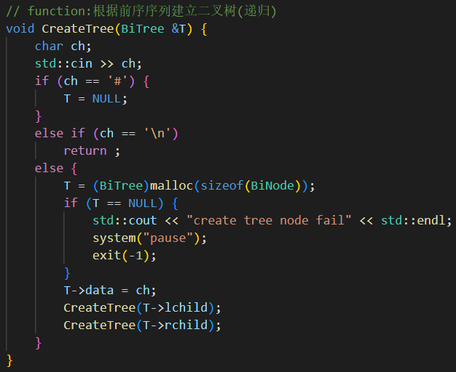
题目一 任务一：二叉树建树(先序遍历)
为什么是先序遍历？
只有父节点建立了，子节点才能挂上

Slide 8
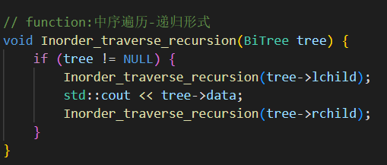
题目一 任务二：中序遍历(递归法)

Slide 9
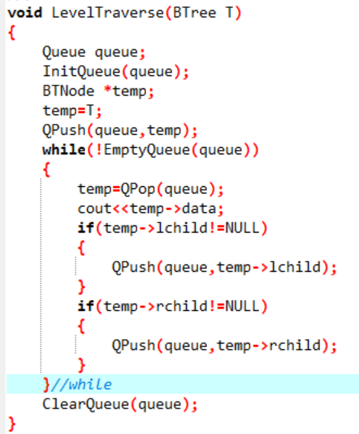
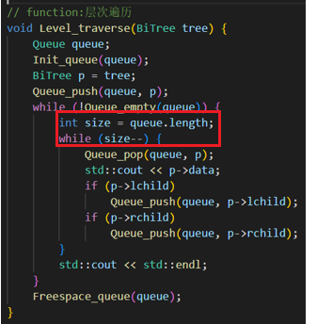
题目一 任务三：层次遍历(队列法)

Slide 10
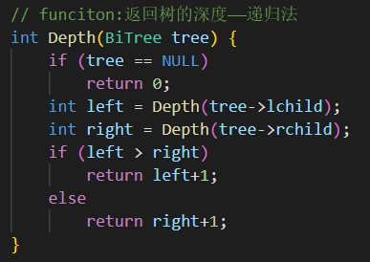
题目一 任务四：二叉树深度(后序遍历)
其余遍历思路：维护全局变量，每个节点维护自身深度变量(初始化根节点位1)，子节点深度为父节点深度+1，更新全局变量

Slide 11
题目二 任务一：二叉树建树(先序遍历)
为什么是先序遍历？
只有父节点建立了，子节点才能挂上

Slide 12
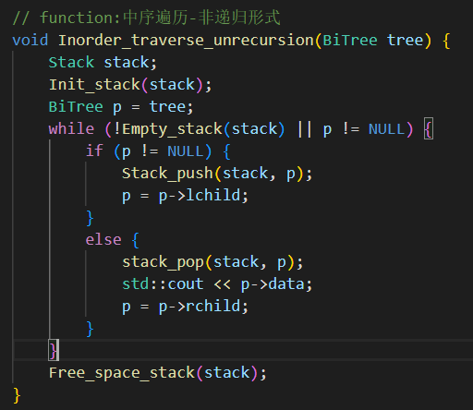
题目二 任务二：中序遍历(非递归)
非递归：先序——中左右 中序——左中右 后序——左右中

Slide 13
题目二 任务三：求父节点
步骤:
求父节点(遍历节点，如果某节点A的左右子节点B是指定节点，则该节点为父节点)
遍历方式不限，找到返回即可

Slide 14
题目二 任务四：求兄弟节点
步骤:
1. 找父节点
2.判断自己是左节点还是右节点
3.输出兄弟节点(存在/不存在)

Slide 15
题目二 任务五：二叉树删除
步骤:
1.找到父节点
2.确定自己是左子树/右子树，父节点对应置空
3.删除整颗子树

Slide 16
整体问题
1.提交规范(演示)
2.txt问题，得有、为什么要写？写什么？
3.空间释放问题

